Slide 1

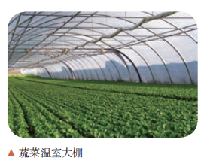

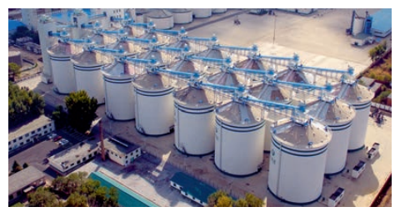
选必二第3课现代食物的生产、储备与食品安全
叁
走向生态文明
——食物的科技生产与食品安全
课程标准：了解现代农业、渔业发展过程中，人类在食物生产、储备等方面的进步，认识消除饥饿和食品安全在人类历史上的重大意义。

Slide 2

目 录
CONTENTS
习近平：“粮食安全是‘国之大者’。悠悠万事，吃饭为大。”
粮食与食品安全，是关系人民福祉、关乎民族未来的民生大计。
一
工业反哺—食物生产走向现代化
二
科技赋能—粮食储备技术的进步
三
生态转向—消除解饿与食品安全

Slide 3
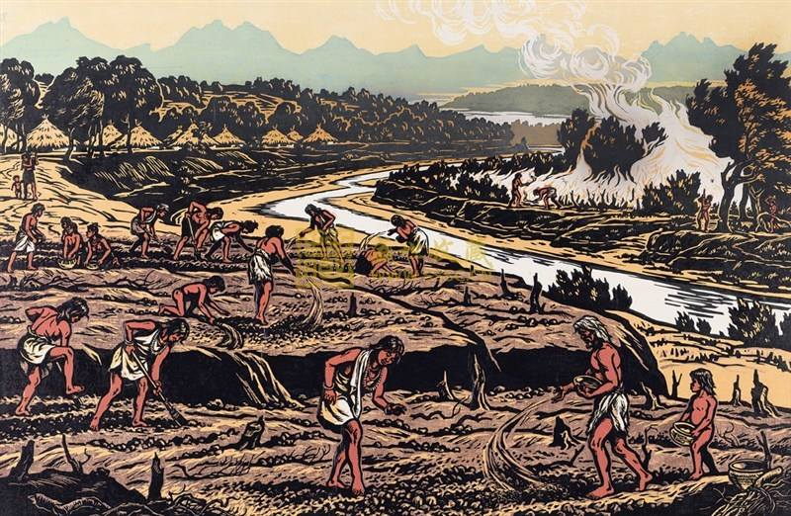
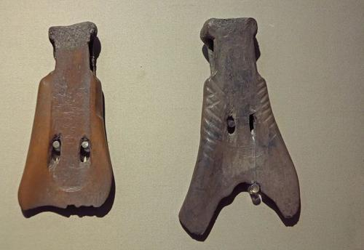
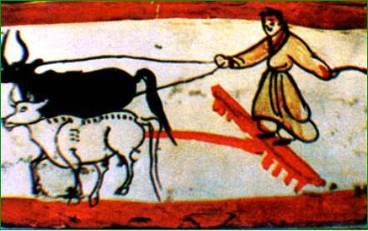
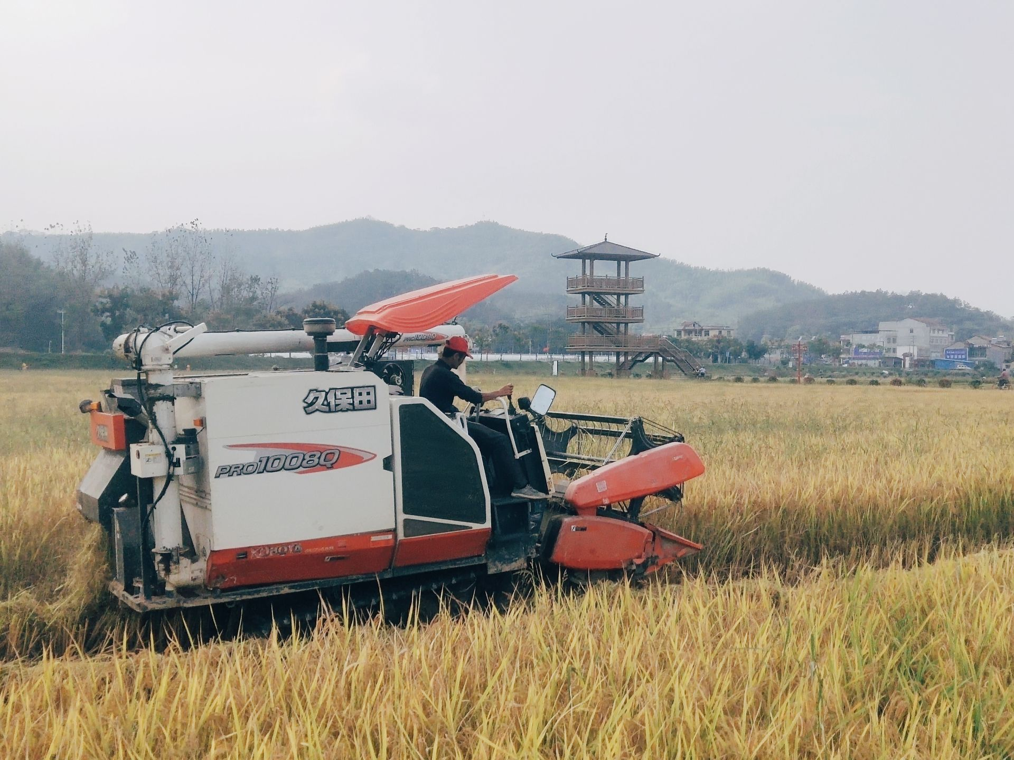
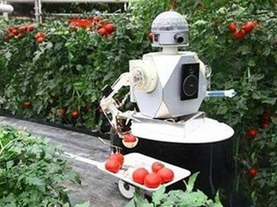
一、工业赋能—食物生产走进现代化
（一）农业生产动力的演进
工业反哺农业是指工业通过各种形式给予农村、农业发展以支持和保护，促进其从落后的、传统的形态向先进的、现代化农业转变。
原始社会
商周时期
春秋战国
工业社会
知识社会
刀耕火种
石器锄耕
铁犁牛耕
机械化生产
智能化生产
发展趋势
——从粗放到集约，从人工到智能化，从个体到产业链
传统农业
工业反哺
现代农业

Slide 4


一、工业反哺—食物生产走进现代化
（二）农业生产现代化
自19世纪后半期起，美国就开始投资在各州兴建专门的农业试验站，到19世纪末期，美国从联邦中央政府到最基本的县一级政府都成立了农业科研机构。……在第二次科技革命的推动下，美国农业科技研发和推广的脚步进一步加快了，如皮特式打谷机、小麦播种机、玉米种植机等各类新型农具被广泛应用于农业生产。
——刘鹏《浅析19世纪美国农业科研研发体系的构建与影响》
1、原因：
机器生产的推动
科学技术的进步
政府政策与推广
2、进程：
20世纪中叶：
欧美各国建立起现代农业
20世纪下半叶：
优良品种育成推广、优质高效化肥广泛应用
以高科技为基础的设施农业有了突破性进展
大型农场、养殖场成现代农业主要经营模式

Slide 5
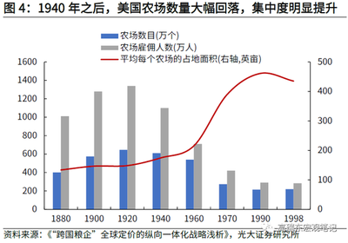
【典例研析】下图是1880-1998年美国农场的相关数据。据此可知（ ）
引自高瑞东《从美国粮食霸权到全球粮食危机》
A.1880年后，美国农场及农业人口数量都不断增加
B.1920年后，经济危机导致美国农场数量迅速减少
C.1940年后，技术革新使美国农业集中度明显提升
D.1970年后，第三产业迅速发展导致美国农业萎缩
C

Slide 6
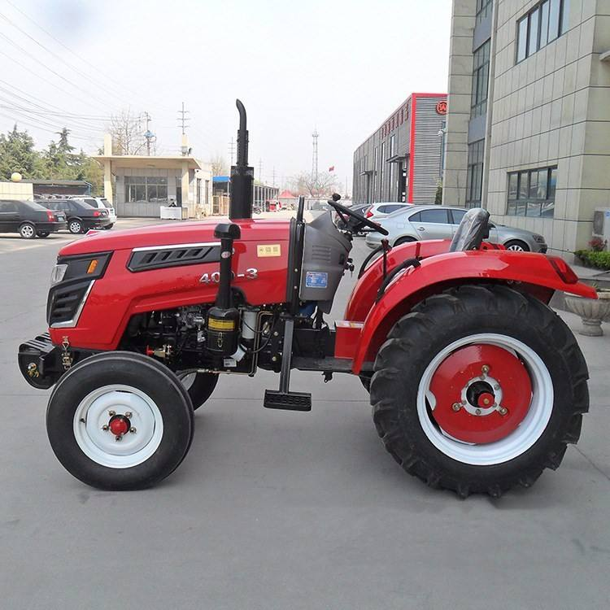
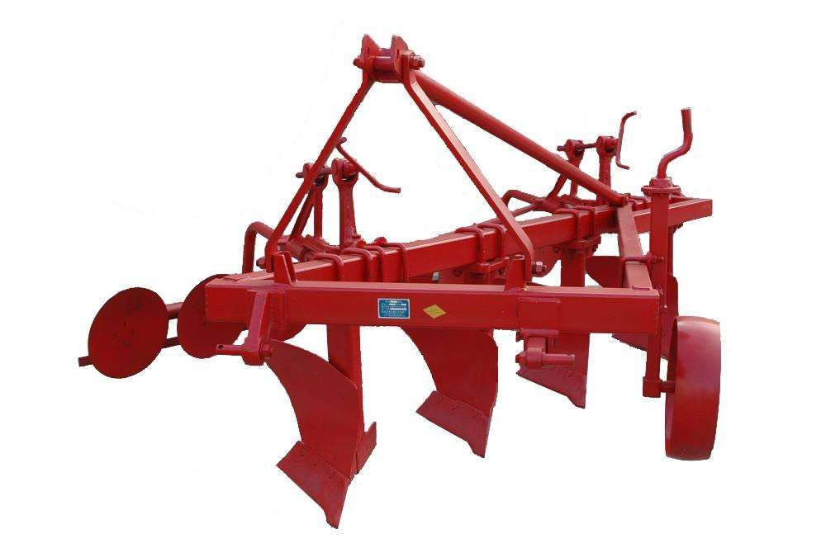
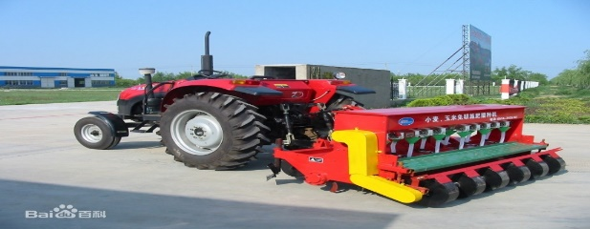
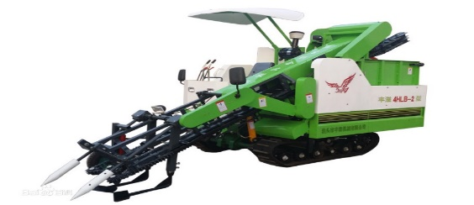
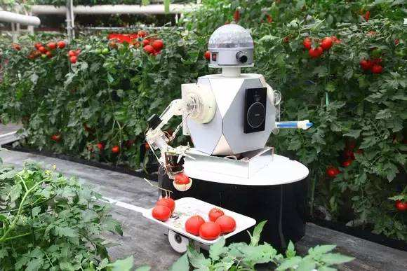
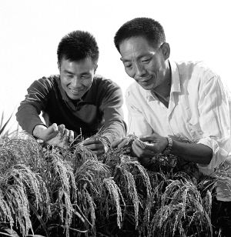
一、工业反哺—食物生产走进现代化
3.表现
农业工具
20世纪以来，汽油拖拉机、柴油拖拉机相继实现批量生产，用大功率拖拉机牵引的铧式犁、播种机、联合收割机等，大大提高了工作效率。
21世纪初，从人工化向自动化转变
杂交育种
◎柴油拖拉机
◎铧式犁
◎柴油播种机
◎联合收获机
◎机器人
20世纪下半叶，一大批优质良种推广，高效化肥广泛应用。
20世纪以来，杂交育种技术有了新的突破（教材14页第一自然段）
3、养殖业
养殖业和牧场各生产环节都实现了机械化和自动控制。
现代科学技术用于海洋捕捞，渔船、网具等日趋现代化.
水产养殖向工厂化、机械化、集约化经营发展。
1973年，袁隆平成功培育世界上第一株籼型杂交水稻，被外国人誉为“东方魔稻”
Notes:
2017年，中国工程院院士、“杂交水稻之父”袁隆平领衔成立青岛海水稻研究发展中心，并联合多家科研单位成立中国首个耐盐碱水稻区试协作组。
2020年10月14日袁隆平“海水稻”团队再传佳音。袁隆平“超优千号”耐盐水稻平均亩产量达802.9公斤创下盐碱地水稻高产新纪录。
——央视财经新闻

Slide 7

二、科技赋能—粮食储备技术的进步
1、技术演变
储粮技术
防鼠、防盗、防潮 防火； 保鲜
地窖，陶器储粮
美国机械通风储粮
中国机械冷低温储粮
制冷设备相继推出
原始农业社会
古代农业社会
20世纪50年代
20世纪70年代
21世纪以来
风 干
腌 制
自然冰
冰 箱
冷链物流
食品保存
①能够为人们提供更新鲜、营养保存更好的生鲜农产品。
②可实现农产品跨区域、跨季节均衡销售，丰富人们的日常生活的食品种类；
③可减少农产品损失，防止食品变质，保障食品安全；
④整体上利于生活品质的提高。

Slide 8
二、科技赋能—粮食储备技术的进步
2、技术特点
储粮技术的改进与世界科技发展进程密切相关
传统储粮靠具有积累，现代储粮依靠科技发展
3、发展趋势
粮仓仓容量不断扩大
低温、低氧储藏技术广泛应用
粮食储备自动化和智能化水平提高
4、意义
增强各国粮食储备能力
提高国家粮食安全和战略应急物资储备安全保障水平

Slide 9
结合下列材料思考：农业和储备技术现代化的影响？
提高农业生产率和农作物产量
改变人们饮食方式与饮食观念
有利于生态保护和可持续发展
促进了工业化和国民经济发展
对人类消除饥饿做出重大贡献
农药使用，生态问题日益突出
……
材料：人类在渔猎、采集农业阶段，每500公顷土地只能养活2人；刀耕火种阶段可以养活50人；而在资本技术集约型经营的现代农业阶段，增至5000人。……马克思曾经指出：“现代农业科学在农业的运用，将把农村居民从土地上赶走，使人口集中于工业城镇”。……总之，世界农业现代化是与工业化、城市化相伴而生的，其实质和核心是化“农”，就是农民比重大幅减少，农业比重大幅下降，城市化水平大幅提高的历史演进进程。
——张新光《20世纪以来世界农业发展中的几个带有规律性的问题》

Slide 10



三、生态转向—消除解饿与食品安全
国家安全
经济安全
基础和保证
新观念、新要求
人与自然和谐相处，可持续发展
生态环境保护和经济发展双赢

Slide 11
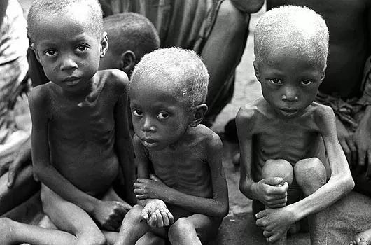
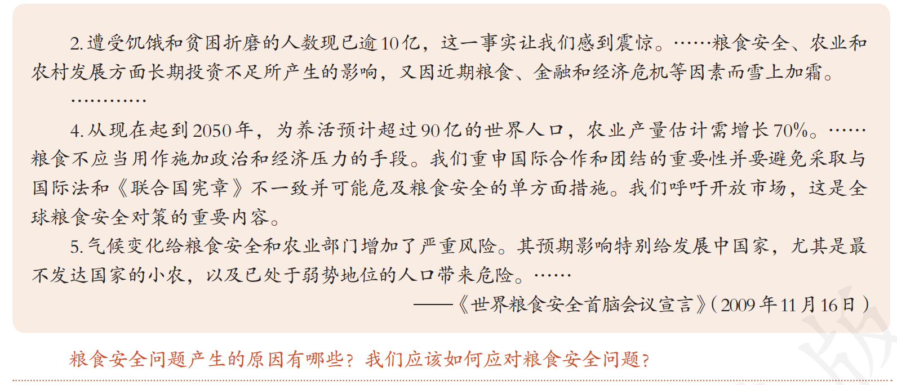
三、生态转向—消除解饿与食品安全
（一）粮食安全—吃得饱
1、产生原因
工业文明时代的农业现代化带来的负面影响？
材料二：美国战略家、前国务卿基辛格曾说过： “谁控制了粮食，就控制了人类。”……美国在全球转基因种子和农药市场上占据绝对优势，约占全球三分之一。美国的科迪华、孟先都（后续被拜耳收购）的种子份额占全球的36%，是全球前两大种子巨头。同时，在2020年全球农药市场中，拜耳、科迪华占比分别为20%、11%，先正达占比24%。
——高瑞东《从美国粮食霸权到全球粮食危机》
①农业投资不足
②经济危机的破坏
③人口的激增，对粮食需求量增加
④气候变化
⑤国际政治经济问题
⑥工业化、城市化的加速，耕地面积减少等
⑦西方粮食霸权

Slide 12
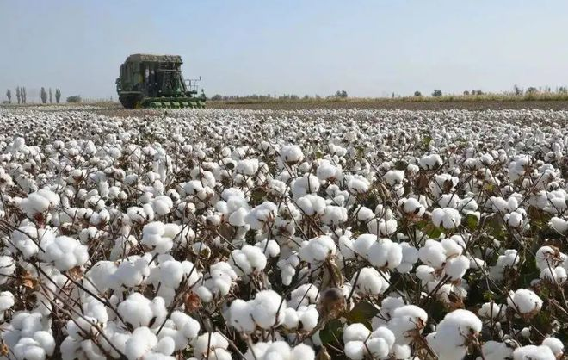

美企曾霸占新疆70%采棉机市场，收入2400亿，今被国产成功反超
种子：我国的第二次芯片之战
从大豆、玉米到棉花、小麦……孟山都几乎垄断了所有农作物种子供应。在转基因种子商业价值碾压普通种子的背景下，很多农业大国的土地相继被转基因种子攻陷。

Slide 13



国际：
加强国际合作，开放国际市场
构建国际政治经济新秩序
重视粮食工作，加大农业投入
制订行动计划，优化生产结构
保护耕地资源，遏制耕地锐减
制定法律法规，保障粮食安全
利用科技成果，提高粮食产量
1945年成立的联合国粮食及农业组织徽标
国家
中国方案：建设生态文明。基本原则包括：一是坚持发展与保护统一；二是坚持节约优先、保护优先、自然恢复为主的方针；三是坚持点面结合、长短结合；四是在经济措施上坚持激励与约束并举；五是主动作为与国际合作结合，这一点主要是从应对气候变化角度来看的。
个人：
增强粮食安全意识，厉行节约

Slide 14
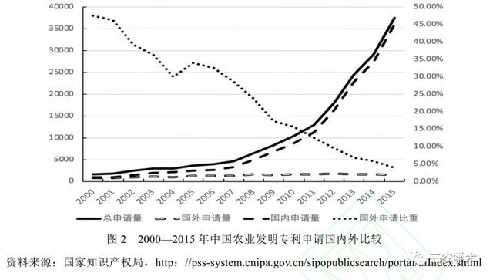
【典例研析】右图为“2000-2015年中国农业发明专利申请国内外比较数据”，下列说法正确的是（ ）
A.有利于提高我国的农业生产技术B.表明我国已经具有农业尖端技术C.解决了我国粮食和食物安全问题
D.打破了西方技术垄断和粮食霸权
A

Slide 15

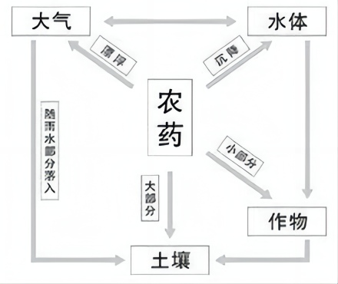

三、生态转向—消除解饿与食品安全
（二）食品安全—吃得好
请谈谈你知道的食品安全的相关知识
1、产生原因
——工业文明带来的负面影响
化肥、农药的过度使用
禽畜饲养中使用抗生素
食品加工中，过度使用添加剂
▲农药污染途径

Slide 16





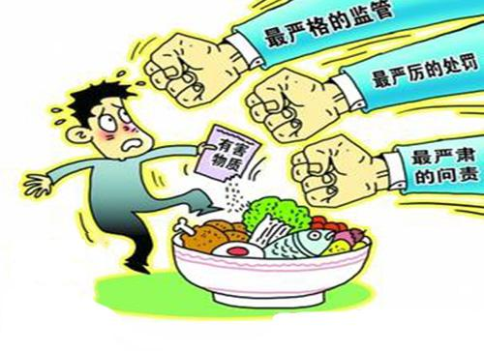
三、生态转向—消除解饿与食品安全
（二）食品安全—吃得好
2、应对措施
（1）世界：
重视制定法律法规进行治理
（2）中国：
注重用法律手段确保食品安全
在管理中，加强食品安全监管
食品安全认证标志

Slide 17

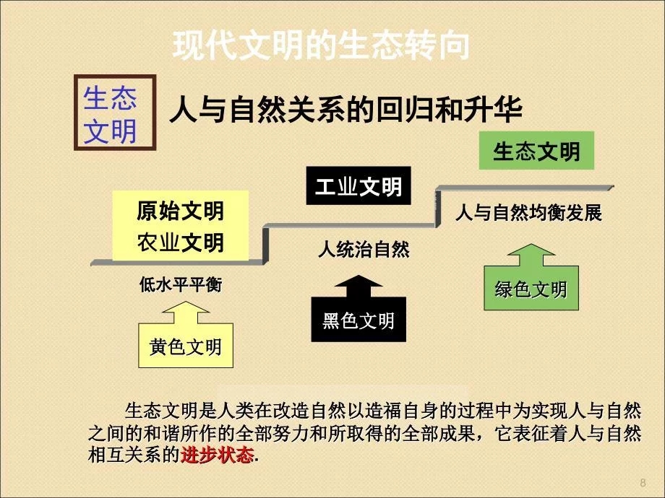
国以民为本，民以食为天，食以安为要！
生态文明是粮食安全的重要保障！

Slide 18
本课总结
农业生产的演进
原因
进程
表现
农业生产现代化
农业机械的广泛使用
杂交育种技术新突破
养殖、畜牧业、渔业现代化
工业反哺—食物生产走进现代化
走向生态文明
养殖、畜牧业、渔业的现代化
技术演变
技术特点
发展趋势
意义
储粮技术的进步
科技赋能—粮食储备技术的进步
古代储食
现代储食
储食技术的发展
粮食安全—吃得饱
产生原因
应对举措
生态转向—消除解饿与食品安全
食品安全—吃得好

Slide 19
作业布置
利用互联网或者实地走访，做一份粮食生产或者食品安全的调查报告。
要求：
1、写一份调查报告，制作粮食食品安全知识宣传海报。
2、小组合作
3、完成时间：一周

